Slide 1
이기종 GPU 환경의
멀티모달 추론 최적화
목적: 고정 자원 풀에서 SLO와 공정성을 고려해 요청별 적합한 자원 조합을 추천하고, 이를통해 제한된 자원으로 효율적인 AI 추론 서빙 운영

Slide 2
LLM-Pilot: 성능 모델로 비용 효율적인 구성 선택
클라우드 VM과 오프로딩 전략(KVO·AO)의 조합을 예측하고,
SLO·예산을 만족하는 후보 중 CE(tokens/$)가 가장 높은 구성을 선택
→이번 프로젝트: 모델 기반 선택을 고정 이기종 GPU 풀의 멀티모달 배치로 확장
문제와 검증 결과
① 입력
VM과 오프로딩의 조합이 많아
모든 구성을 실측하기 어려움
AWS 실측에서 CE 최대 2.31배
기존 방법이 SLO를 만족하지 못하는
구간에서도 실행 가능한 구성 발견
* 비싼 GPU가 늘 답은 아님 – 워크로드와 SLO에 따라 최적 조합이 달라짐
모델·입출력 길이·배치
SLO(TTFT·TBT·TPS)와 예산
② 해석적 성능 모델
F(연산)·M(메모리)·D(전송) 모델
소량 실측을 이용한 선형 보정
③ Solver
SLO·예산 feasibility 필터
통과한 후보 중 CE 최대 구성 선택
Notes:
LLM-Pilot(CCGrid 2026): 클라우드 VM 인스턴스와 오프로딩 전략(KVO, AO)의 조합을 해석적 성능 모델(F/M/D + 선형 보정)로 예측하고, SLO·예산 feasibility 필터 후 CE(tokens/$) 최대 구성을 선택. AWS 실측에서 CE 최대 2.31배, 기존 방법이 infeasible인 구간에서도 feasible 구성 발견.

Slide 3
현재 CJ 플랫폼: 요청 종류와 무관한 라운드로빈
LLM·VLM·이미지·영상 생성 요청이 하나의 라우터로 유입
실행 가능한 노드에 순서대로 요청 전체를 배정
단계별 부하와 전송 비용을 배치 판단에 반영하지 않음
Inference Requests
Router
• LLM
• VLM
• Image DiT
• Video DiT
• …
Round Robin
1
2
3
4
Pro 6000 × 4
Pro 6000 × 4
Pro 6000 × 4
Pro 6000 × 4
output
B300 × 8
B300 × 8
B300 × 8
B300 × 8
Notes:
현재 플랫폼: 요청 종류 무관 라운드로빈. 멀티모달 요청이 한 풀로 들어옴.

Slide 4
모달리티별 실행 단계와 자원 특성
같은 요청 안에서도 단계마다 필요한 연산·메모리·병렬도가 다름
요청 | 실행 단계 | 배치 판단에 필요한 특성
LLM | Prefill → Decode [SplitWise, ISCA`24] | Prefill: 연산량 Decode: 메모리 대역폭과 KV 용량
VLM | Ecode → Prefill → Decode [DDiT, DisagFusion → both in arxiv 25,26] | 입력 이미지, 영상의 인코딩 부하 멀티모달 토큰 수와 KV 크기
이미지,영상 DiT | Text Encode → Denoise → VAE [EPDServe, ICML`25] | Denoise: 반복 연산과 병렬도 VAE: 활성 메모리와 병렬화 효율
Inference Requests
연산 병목, 메모리 대역폭 병목, 메모리 용량 제약을 구분해 모델링
병목은 모델,입력 크기, 배치, 하드웨어에 따라서 달라짐
LLM
Prefill
Decode
VLM
Encoder
Prefill
Decode
DiT
Text Enc
Denoise
VAE
■ 연산 바운드 ■ 메모리 바운드
Notes:
LLM은 Prefill과 Decode, VLM은 Encode가 추가된 세 단계, DiT는 Text Encode와 반복 Denoise, VAE 출력 복원으로 구성됩니다.
Decode는 대역폭과 KV 용량이 중요하고 VAE는 활성 메모리의 용량이 제약이 될 수 있습니다.
실제 병목은 배치나 입력 크기에 따라 바뀌므로, 고정된 색 분류보다 단계별 측정과 예측이 필요합니다.

Slide 5
배치 제약: 고정 GPU 풀과 비대칭 연결
자원은 고정
AI 생태계에 대응하려 더 나은 자원 확보
  제조사도 새 장비 생산
    세대가 섞인 풀 -> 이기종 ↑
서빙 운영 시
  우리 Pool 안에서 어떻게 배치해야 최적일까…?
Solver
  속도뿐 아니라 실행 가능성과 단계 간 데이터 이동을 함께 판단
운영 중인 고정 자원 풀 예시 (CJ)
Pro 6000 × 4
96 GB · PCIe
노드 간 100 GbE
Pro 6000 × 4
96 GB · PCIe
노드 간 100 GbE
Pro 6000 × 4
96 GB · PCIe
노드 간 100 GbE
Pro 6000 × 4
96 GB · PCIe
노드 간 100 GbE
B300 × 8
HBM3e · NVLink
노드 간 IB
B300 × 8
HBM3e · NVLink
노드 간 IB
B300 × 8
HBM3e · NVLink
노드 간 IB
B300 × 8
HBM3e · NVLink
노드 간 IB
B300 노드 사이: IB
PRO 6000 노드와의 연결: 100 GbE
B300 노드와 Pro 6000 노드간 100 GbE 연결
Notes:
자원 제약은 세 가지입니다.
운영 시간에는 보유 GPU 수가 고정돼 있고, 장비마다 성능과 실행 가능한 소프트웨어가 다르며, 연결도 균일하지 않습니다.
제공된 CJ 구성에서는 B300 노드 간에는 IB를 쓰지만 PRO 6000과의 연결은 100 GbE입니다.
따라서 같은 분할 전략도 어디에 배치하는지에 따라 전송 비용과 이득이 달라집니다.

Slide 6
목표와 Solver의 결정 범위
운영자
  고정 자원에서 SLO를 만족하는 (서비스량 / 운영 비용) 최대화
사용자
  요청별 SLO 준수와 장기 대기 및 starvation 방지
Solver가 보는 정보 | Solver가 정하는 정책 | Router가 하는일
요청 종류, 크기, SLO, GPU 메모리, 큐 상태, SW 제약 | 요청을 분리할지 여부 단계별 GPU와 자원 배분 실행 순서·시점 | 정책에 따른 요청 전달 단계별 큐·worker 선택 실행 상태와 지연 보고
평가 지표: 고정된 요청 혼합에서 SLO 만족 요청 수 / $
  AWS 환경과 다르게 정량적인 시간당 비용 예시가 없기 때문에 여러 방면 스터디 중 …
Notes:
운영자는 같은 자원에서 SLO를 만족하는 서비스량 대비 비용을 높이고 싶고, 사용자는 자신의 SLO와 장기 대기가 없는 공정한 서비스를 원합니다.
Solver는 요청 특성과 GPU·큐·링크 상태를 보고 분할 여부와 배치, 실행 순서를 결정합니다.
Router는 이 정책을 실제 요청에 적용합니다.
고정 비용으로 비교한다면 주된 목적은 SLO 만족 처리량의 최대화가 됩니다.
다만 텍스트 요청 한 건과 영상 생성 한 건은 같지 않으므로 요청 혼합을 고정하고 모달리티별 성과도 따로 보고해야 합니다.
비용 범위와 fairness의 정량 정의는 아직 확정하지 않은 설계 항목입니다.
예를 들어 모달리티별 최소 SLO 만족률이나 대기시간 상한을 제약으로 둘 수 있습니다.

Slide 7
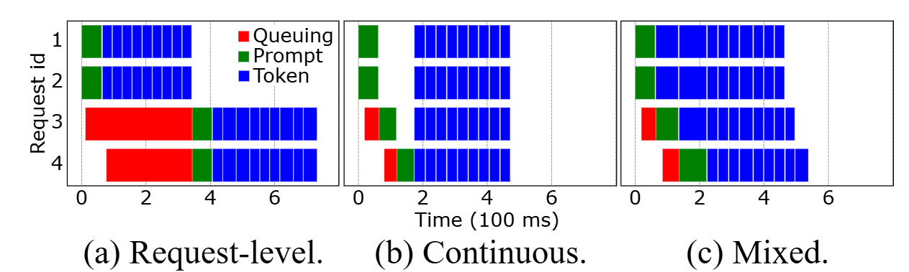
LLM: Prefill / Decode 분할
Splitwise, ISCA 2024
원리
혼합 실행: 긴 Prefill이 Decode 지연에 영향을 줄 수 있음
서로 다른 병목을 가진 두 단계를 전용 자원에서 독립적으로 처리
효과
동일 비용·전력 예산에서
처리량 최대 2.35배
분리 후에는 단계마다 배치와 하드웨어를 따로 선택
비용
Splitwise: Prompt / Token machine 분리
KV 전송 시간과 Token machine의
메모리 용량을 함께 고려
Prompt machine
Token machine
Prefill
연산 처리 성능
Decode
메모리 대역폭, KV 용량
판단
입출력 길이와 링크 성능에 따라
PD 분할 여부·배치를 선택
KV 전송을 레이어 별 Prefill과 중첩
■ 연산 바운드 ■ 메모리 바운드
자체 예비 관찰: RTX 4090 Prefill + 3090 Decode
- 입력이 길고 출력이 짧은 요청(code)에서 4090 Prefill + 3090 Decode가 통함
출력이 길면 Decode 쪽 KV 메모리가 먼저 차버림
Notes:
Splitwise는 Prefill과 Decode를 별도 기계로 나누고 단계마다 적합한 하드웨어와 배치를 선택합니다.
Prefill 동안 생성되는 KV를 레이어별로 전송해 계산과 통신을 겹칩니다.
논문은 같은 비용과 전력 예산에서 처리량 최대 2.35배를 보고했습니다. 이 결과를 현재 장비의 성과로 주장하는 것은 아닙니다.
우리 환경의 예비 관찰은 긴 입력·짧은 출력에서 4090 Prefill과 3090 Decode 조합의 적용 가능성을 확인했다는 것입니다.
출력이 길어지면 Decode의 KV 용량이 제약이 되므로 입력·출력 길이와 전송 속도에 따라 분할 여부를 선택해야 합니다.

Slide 8
DiT: 단계별 GPU 그룹과 병렬도 분리
DDiT, arXiv 2506.13497 (2025) · DisagFusion, arXiv 2605.25550 (2026)
기존 (일체형): 단계별로 다른 최적 병렬도를 하나로 묶음
DDiT
하나의 GPU 그룹 (같은 병렬도 DoP)
DiT·VAE의 병렬도를 분리하고
DiT step 단위로 자원을 조절
Text Encoder
입력 임베딩
Denoise (DiT)
반복 연산, E2E 대부분
VAE Decode
병렬화 이득 없음
DisagFusion
Encoder·DiT·Decoder를 분리
비동기 파이프라인과 탄력 스케줄링
이기종·소비자 GPU 배치 지원
VAE의 병렬화 효율은 구현·입력에 따라 Denoise와 다름
단계별 독립 그룹의 GPU 수와 병렬도 조절
Encoder 그룹
Denoise 그룹
VAE 그룹
Text Encoder
별도 자원
DiT 백본
병렬도 조절
VAE Decode
메모리 많이
적용 비용
임베딩·latent 전송과 단계별 대기
모델·입력 크기에 따른 메모리 변화
임베딩 전송
Latent 전송(작음)
■ 연산 바운드 ■ 메모리 바운드
이번 프로젝트의 판단
자체측정:
- VAE 메모리 비중 약 50% 차지, Denoise 반복은 E2E 시간의 90% 차지
→ 일반성 확인 필요
If it’s true
  시간은 Denoise에, 메모리는 VAE에 몰려 있어 같은 카드에 두면 둘 다 낭비
  하지만, 아직 단정하긴 이름
단계별 자원 수·배치 위치를
다른 모달리티의 부하와 함께 결정
Notes:
DiT에서는 서로 다른 단계의 최적 병렬도가 같지 않다는 점이 핵심입니다.
DDiT는 특히 DiT와 VAE의 병렬도를 분리하고 DiT step 단위로 자원을 조절합니다.
DisagFusion은 Encoder, DiT, Decoder를 분리하고 비동기 파이프라인과 탄력 스케줄링을 사용합니다.
자체 측정에서는 Denoise가 E2E 지연의 약 90%, VAE 메모리 비중이 약 50%였으나 특정 조건의 관찰입니다.
메모리 50%의 분모가 전체 peak인지 단계별 peak의 합인지, allocated인지 reserved인지 확인이 필요합니다.
메모리 용량이 크다는 사실만으로 대역폭 병목이라고 말할 수 없고 같은 GPU에 두는 것이 무조건 낭비라고 단정할 수도 없습니다.

Slide 9
VLM: Encode / Prefill / Decode 분할
EPD Disaggregation (Efficiently Serving Large Multimodal Models Using EPD Disaggregation), ICML 2025
기존: 인코더와 LLM이 같은 GPU에 함께 상주 – 연산, 메모리 공유
핵심 원리
GPU 1장 (인코더 + LLM 가중치)
Encode–Prefill 간섭 완화
인코더와 LLM 메모리 분리
Encode
멀티모달 토큰
Prefill
입력 토큰 처리
Decode
출력 토큰 생성
추가 최적화
멀티모달 토큰 캐시
워크로드별 자원 배분·역할 전환
Encode–Prefill 간섭과 가중치·활성 메모리 경합
EPD Disaggregation: 단계별 전용 자원과 멀티모달 토큰 캐시
Encode 자원
Prefill 자원
Decode 자원
멀티모달 인코더
인코더 가중치
LLM Prefill
LLM 가중치 · 연산
LLM Decode
LLM 가중치 · KV 메모리
적용 비용
멀티모달 토큰과 KV 전송
단계별 큐 불균형과 자원 배분
멀티모달 토큰 전송(캐시)
KV 캐시 전송
■ 연산 바운드 ■ 메모리 바운드
이번 프로젝트의 판단
이미지·영상 입력 부하를 반영해
EPD 구성과 GPU 배치를 선택
PD 분할에 Encode 분리를 추가
- PD 분할 앞에 Encode 단계가 하나 더 붙은 꼴
- 인코더는 LLM 가중치가 필요 없어 작은·구형 카드에 따로 둘 수 있음
Notes:
EPD는 PD 분할 앞에 Encode 분리를 추가하고, 인코더와 LLM의 간섭과 메모리 경합을 줄입니다.
멀티모달 토큰 캐시와 자원 배분, 역할 전환도 포함하므로, 기존 연구가 단순 분할만 하고 스케줄링은 하지 않는다고 설명해서는 안 됩니다.
이번 프로젝트가 검증하려는 범위는 여러 모달리티가 동시에 들어오는 고정 이기종 풀에서 이러한 구성들을 함께 선택하는 문제입니다.
인코더를 작은 카드에 둘 수 있는지는 입력 크기와 SLO에 따라 판단해야 합니다.

Slide 10
제안 방향: 요청 단위 배정에서 단계 단위 배정으로
현재 방식: 요청 전체를 한 자원에 배정
제안: 단계별 배치 후보를 비교
GPU A (B300)
GPU B (PRO 6000)
GPU A (B300)
GPU B (PRO 6000)
요청 1: Decode
요청 전체가 실행 가능한
경우에 배정
단계별 자원 조합은
탐색하지 않음
요청 1: Decode
요청 2: VAE
Denoise 완료 후
남은 자원의 활용은
현재 요청 특성에 좌우
요청 2: Denoise
실행 시점·공존 여부
모델로 판단
요청 3: Encode
큐 상태에 따라 실행
GPU가 비어 있어도 모든 요청을 실행할 수 있는 것은 아님
개념적 배치 예시. 같은 GPU 내 동시 실행 이득은 검증 대상
Solver: 언제, 어떤 단계를, 어느 GPU에 실행할지 결정
분리 이득과 전송·간섭·메모리·재배치 비용을 함께 비교
연구 초점: 고정 이기종 풀에서 여러 모달리티의 자원 경쟁까지 함께 고려
Notes:
왼쪽은 요청 전체를 하나의 자원에 배정하는 방식이고, 오른쪽은 단계별로 배치 후보를 만들 수 있는 방식입니다.
오른쪽은 동시에 세 요청을 처리했다는 측정 결과가 아니라 개념적 예시입니다.
요청 2의 VAE는 해당 요청의 Denoise가 완료된 뒤 실행됩니다.
같은 GPU에 Decode와 Denoise를 공존시키는 것이 유리한지는 공유 대역폭, 커널 간섭, 메모리 사용을 측정해야 합니다.
초기 구현은 단계별 배치와 실행 순서를 우선 검증하고, GPU 내 동시 실행은 추가 후보로 평가할 수 있습니다.
Solver는 분리 이득이 전송·간섭·재배치 비용보다 큰 경우를 선택하는 것이 목표입니다.

Slide 11
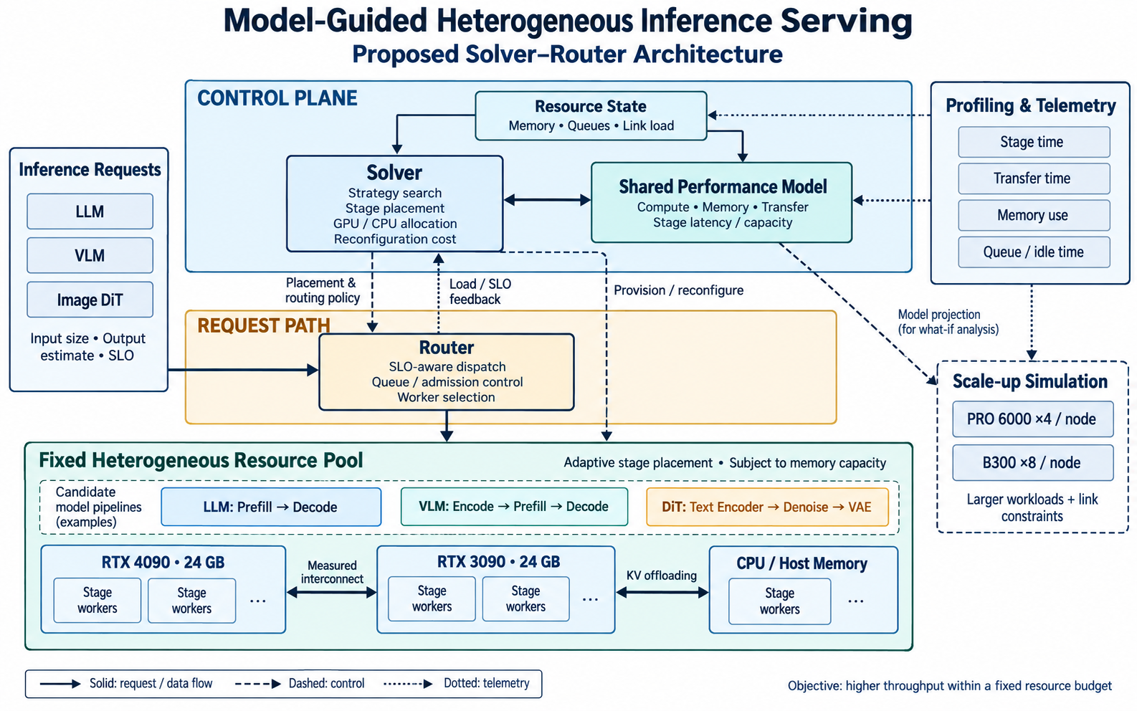
제안 시스템 구조와 검증 범위 (그림은 AI)
성능 모델과 자원 상태를 이용해 Solver 정책을 갱신하고 Router가 실행
실측 기반
4090 + 3090
단계 지연·메모리
KV·중간 결과 전송
확장 검증 계획
(시뮬레이션)
PRO 6000 / B300
IB / 100 GbE
규모·링크 민감도
시뮬레이션 결과와
실측 결과를 구분

Slide 12
실험 환경
소프트웨어
하드웨어
항목 | 버전
Python | 3.12.14
vLLM | 0.28.0+cu129
torch | 2.13.0+cu129
vLLM-omni | 0.28.0
transformers | 5.14.1
diffusers | 0.40.0
flashinfer | 0.6.16.post3
종류 | 설명
GPU | RTX 4090 24 GB (Ada) + RTX 3090 24 GB (Ampere)
GPU간 통신 | NVLink·P2P 없음, 호스트 경유 PCIe 복사 9.4 GB/s. vLLM PD KV 전송(NIXL/UCX, TCP 튜닝) 실효 2.4 GB/s
CPU | AMD Ryzen Threadripper PRO 5975WX, 32코어 64스레드, 1소켓
MEM | 125 GB DDR4
디스크 | NVMe 1 TB (Samsung 980 PRO)
워크로드, 지표
항목 | 값
워크로드 | Azure LLM 추론 트레이스 code·conversation (Splitwise와 동일) + 합성 프리필·디코드 중심
도착 | 포아송, 0.5~4.5 req/s
지표 | TTFT, TPOT, 처리량, SAR, 전력(W), 비용 효율(SLO 만족 요청 / $)
후속 검증: VLM·DiT 혼합 부하, 모달리티별 SLO·대기시간, fairness
Notes:
현재 제공된 실험 환경은 RTX 4090 24GB와 RTX 3090 24GB입니다.
이 설정에서는 NVLink나 직접 P2P를 사용하지 않고 호스트 경유 복사를 사용합니다.
9.4 GB/s는 복사 측정, 2.4 GB/s는 PD KV 전송 경로의 실효값으로 서로 다른 측정입니다.
현재 워크로드는 LLM의 code/conversation 및 합성 요청이며 VLM·DiT 혼합 부하 실험까지 완료된 것으로 표현하지 않습니다.
후속 평가에서는 동일 혼합 부하로 라운드로빈, 요청 특성을 고려한 일체형 배치, 고정 단계 분할, 제안 Solver를 비교하는 설계가 필요합니다.
모달리티별 SLO 만족률과 대기시간도 확인합니다.
소프트웨어 버전은 사용자 제공 값을 그대로 보존했습니다.
재현성 확인에는 실행 환경의 패키지 목록과 driver/CUDA 버전, 모델·dtype·입출력 길이·배치·SLO 기준 및 실험 반복 수가 추가로 필요합니다.
SAR=SLO Attainment Ratio. 전력(W)은 순간/평균 전력이며 에너지와 비용 계산에는 측정 시간과 단가 정의가 필요합니다.

Slide 13
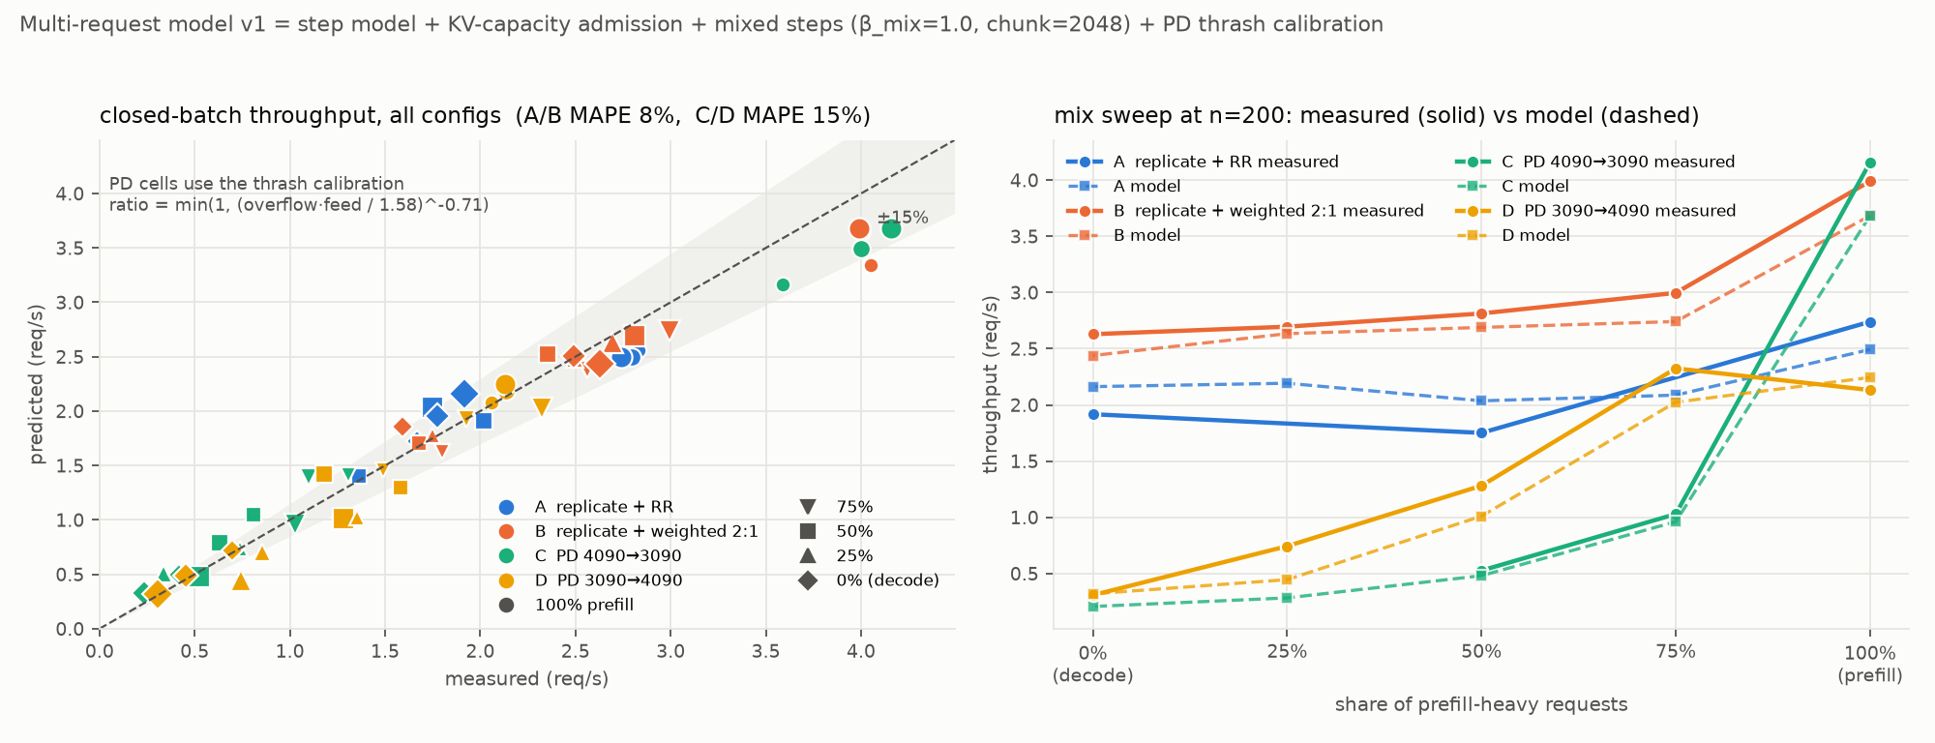
What now
현재까지,
  개념 정리 및 멀티모달 특성 정리
  실측으로 멀티모달리티에 따른 분할정책의 실효성 및 검증 가능성 확인
지금 진행 중인 것
  LLM-Pilot은 FlexGen에서 예측 및 검증 했었고, vLLM에서도 검증 가능한지 확인
  LLM-Pilot 기반 수식으로 vLLM에 merge된 스케쥴링, 배칭 정책들을 위해 멱함수 보정 후
    아래 그림과 같이 오차율 최대 15% 이내로 예측가능 (다음장 그림 설명)

Slide 14
What now
(왼쪽 그래프)
X 축: 실측 처리량(req/s)
Y 축: 모델 예측
  점선이 y = x이고, 회색 띠가 ±15%
  점이 점선 위에 있으면 과대 예측, 아래면 과소 예측
  A: GPU 2개에 Round-Robin
  B: 좋은 GPU에 2개 요청 Round-Robin (분할 정책과 공정성 위해서 비교)
  C: PD 분할 -> Prefill을 좋은 GPU
  D: PD 분할 -> Decode를 좋은 GPU
  (오른쪽)
  실선(실측) vs 점선(예측) 처리량

Slide 15
What now
걱정 했던 vLLM에서 예측이 양호하게 나타남
vLLM을 LLM으로, vLLM-omni를 멀티모달 엔진으로 사용가능
각 분할 연구들이 주장하는 이점이 멀티모달 혼재 워크로드에서 드러나지 않고
  Solver를 통해 자원 분배를 잘 했을때 드러나면 BEST…
현재 LLM에서 PD 분할 자원 배분 이후 혼재 워크로드에서 DiT모델 분할해서 병렬적으로 처리 하는 부분 확인중

Slide 16
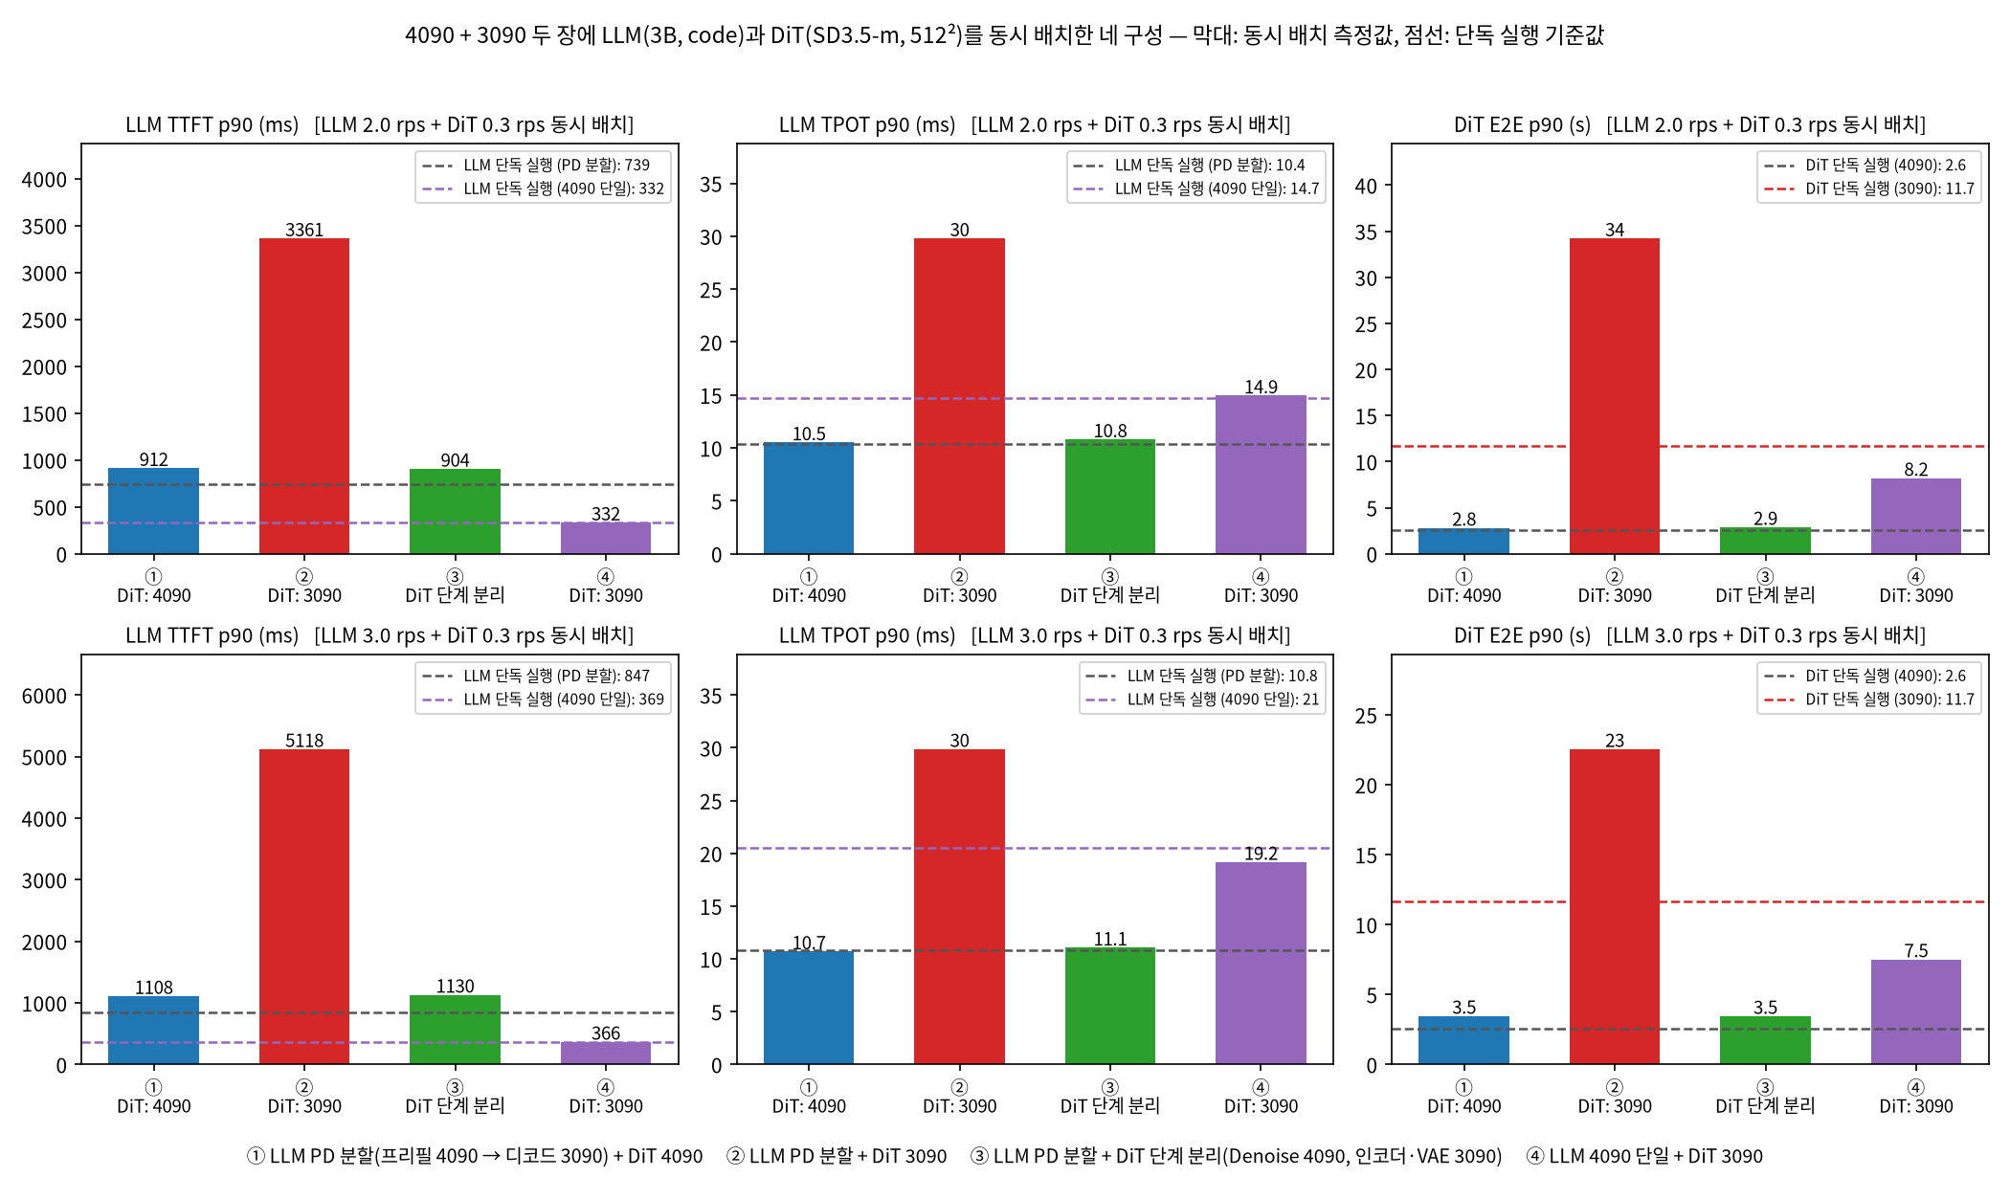
요청 및 상황에 따른 정책의 변화
“동일한 두 GPU에서도 DiT의 배치·분할 선택이 LLM 지연에 영향을 준다.
서비스별 배치는 TTFT에 유리하지만, 일부 분할 구성은 TPOT와 DiT 지연에 유리하다. 따라서 서비스별 SLO를 함께 고려해 배치를 선택해야 한다.”
Notes:
DiT의 배치·분할 정책에 따라 함께 실행하는 LLM의 TPOT도 달라진다, 바가 작을 수록 좋은 것 (빠른 것)
4090, 3090에 LLM 추론이 진행중인 상황 (한가지의 GPU만 단독으로 사용 하는 경우 & PD분할을 사용하여 두개 GPU를 동시에 사용하는 경우)
각 점선은 LLM과 DiT를 단독 실행한 기준
LLM이 4090, DiT가 3090에 각각 따로 실행
PD 분할 하는 이유: 프리필 GPU의 메모리 공간 빠르게 확보 가능
왼쪽 위 그림,
TTFT에서는 각각 따로 실행하는게 이득임 (보라색 막대)
중간 그림
각각 GPU로 돌리면 TPOT가 증가하는데, 파란색, 초록색 막대를 보듯이, LLM PD 분할 하고, DiT를 4090 및 VAE 분할을 하게되면 TPOT가 빨라지고, 맨 우측 그림 보면 총 추론 시간보다 2.8배정도 빠른 시간을 확보 가능한데.
DiT를 3090에 두면, 두 서비스 모두 지연이 크게 증가

Slide 17
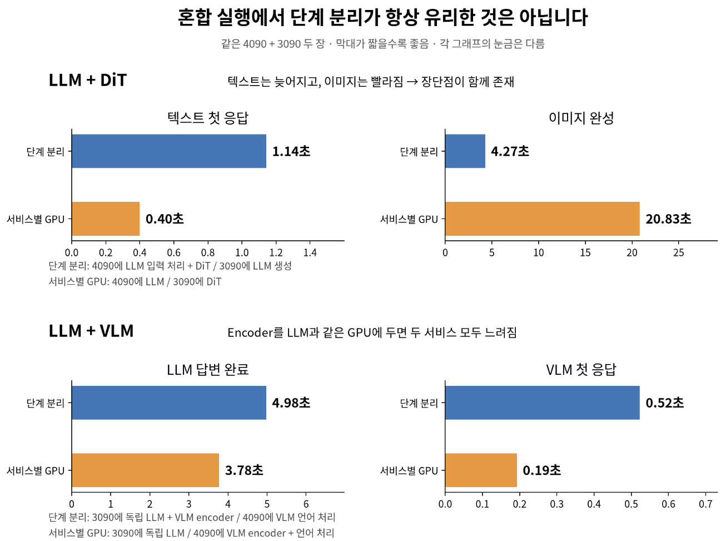
요청 및 상황에 따른 정책의 변화
Notes:
혼합 실행은 비용 효율적이며 처리량을 높힌다는 공통적으로 주장하는 장점이 있음.
하지만, 이들을 사용해서 실제 서빙에 적용한다면, 항상 좋은 상황을 경험하는 것은 아님.
LLM + DiT 위 그래프를 보면
왼쪽 그래프는 LLM과 DiT를 각각 4090, 3090 GPU에 배치 시켰을때보다 TTFT (첫 응답)이 약 3배정도 느려짐
하지만, DiT는 약 5배 빠른 이미지 추론 첫 응답속도를 보여줌.
LLM + VLM 아래 그래프를 보면, LLM과 VLM을 서로 다른 GPU에 독립적으로 실행한 경우와, VLM의 EPD 분할을 두개 GPU에 적용한 그래프
LLM은 느려지고
VLM의 첫 응답도 단독보다 더 느려지는 상황
SLO에 따라서 허용되는 지점이 달라질 수 있음.
LLM 느려도 되고, 이미지는 빨리 나와야하는 요청이 들어왔다면, 위의 상황이 좋고
VLM, LLM 둘다 빨라야하면, 분할기법을 안쓰는게 SLO를 만족시키는 상황인데.
LLM, VLM둘다 느려도 된다면, 메모리 공간을 효율적으로 사용하는 분할 기법을 써서 한 요청이라도 더 처리하는 방식이 사용될 수 도 있음.

